Slide 1


PCマイページマニュアル
2026.06
本マニュアルでは PC用マイページの基本的なご利用方法を
ご案内いたします。
※機能のご契約内容 または 管理画面のオプション設定により、
解説内容と表示が異なる場合がございます。
あらかじめご了承ください。

Slide 2
目次
はじめに
利用開始の流れ
PCマイページにログインする
TOP画面と各機能概要
-------------------------------------------------
-------------------------------------------------
-------------------------------------------------
P.5
P.7
P.8
打刻
打刻をする
-------------------------------------------------
P.10
出勤簿
出勤簿を確認する
-------------------------------------------------
P.12
打刻修正
打刻を追加する
打刻を削除する
打刻を修正する
打刻修正申請を取り下げる
遅刻理由を申請する
選択備考を追加・修正する
-------------------------------------------------
-------------------------------------------------
-------------------------------------------------
-------------------------------------------------
-------------------------------------------------
-------------------------------------------------
P.15
P.16
P.17
P.19
P.20
P.21
シフト
シフトを申請する
申請したシフトを取り消す
確定したシフトを確認する
-------------------------------------------------
-------------------------------------------------
-------------------------------------------------
P.23
P.24
P.25

Slide 3
目次
申請
休暇を申請する
休暇申請一覧を確認する
休暇申請を取り下げる
残業を申請する
残業申請一覧を確認する
残業申請の申請時刻を変更する
残業申請を取り下げる
休日出勤を申請する
休日出勤申請一覧を確認する
休日出勤申請を取り下げる
選択備考申請一覧を確認する
選択備考申請を取り下げる
-------------------------------------------------
-------------------------------------------------
-------------------------------------------------
-------------------------------------------------
-------------------------------------------------
-------------------------------------------------
-------------------------------------------------
-------------------------------------------------
-------------------------------------------------
-------------------------------------------------
-------------------------------------------------
-------------------------------------------------
P.27
P.28
P.29
P.30
P.31
P.32
P.33
P.34
P.35
P.36
P.37
P.38
工数管理
工数を入力する
工数実績一覧を確認する
テンプレートを登録する
-------------------------------------------------
-------------------------------------------------
-------------------------------------------------
P.40
P.42
P.44
スタッフ設定
スタッフ情報を確認する
-------------------------------------------------
P.46

Slide 4
はじめに

Slide 5
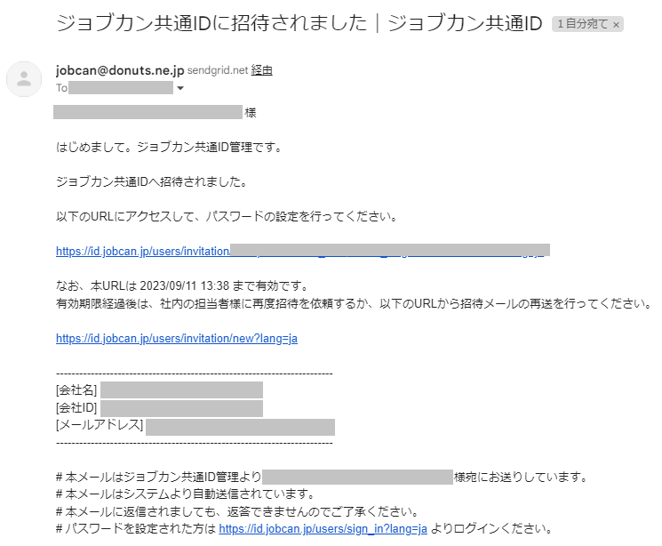
利用開始の流れ
はじめに
PCマイページを利用するには管理者から招待される必要があります。
以下、招待メールを受信した後の流れをご説明します。
1. 管理者から招待メールが届きます。
届いていない場合は貴社の管理者にお問い合わせください。
件名：[ジョブカン共通ID]ジョブカン共通IDに招待されました
送信元：jobcan@donuts.ne.jp
招待メールに記載されている有効期限内に、ユーザ登録ページのURLにアクセスしてください。有効期限経過後は、URLにアクセスできません。
※迷惑メールの受信拒否設定などをご利用の場合は、こちらのメールアドレスからのメールを
受信できるように設定の変更をお願いします。
※登録手続き前に有効期限が経過した場合は、メールに記載のURLから自身で招待メールの再送手続きを行うか、貴社の管理者へ招待メールの再送を依頼してください。

Slide 6
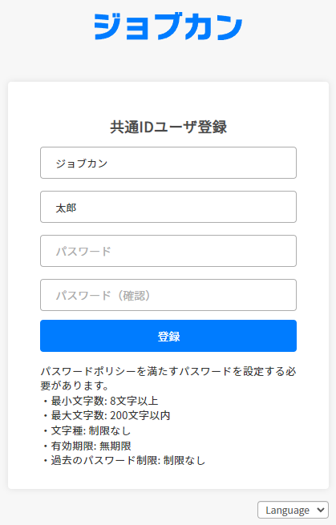
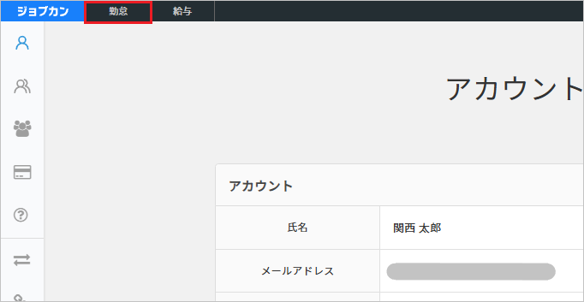
はじめに
2. 氏名とパスワードを入力し、登録ボタンをクリックします。
※管理者側でユーザ登録をすでに行っている場合、氏名は自動入力されます。
3. ログイン後、画面上部にある黒い帯の「勤怠」をクリックしてください。
ジョブカン勤怠管理のPCマイページが開きます。

Slide 7
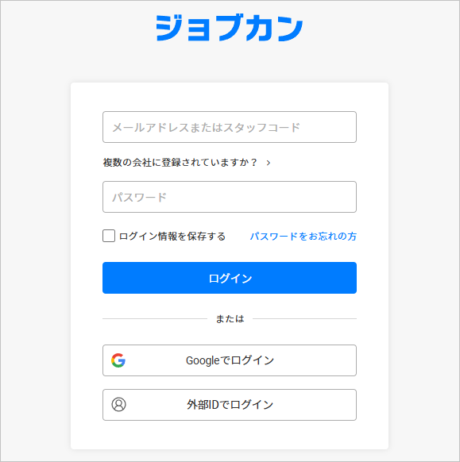
PCマイページにログインする（ヘルプページ）
はじめに
ジョブカン勤怠管理のPCマイページへは共通IDページ経由でログインします。
モバイルマイページとはログインURLが異なるためお気を付けください。
→共通IDログインページ
・メールアドレスでログインする場合は、メールアドレスとパスワードを入力します。
・スタッフコードでログインする場合は、スタッフコード、会社ID、パスワードを入力します。
ログイン情報 | 説明
メールアドレス | 招待メールを受信したメールアドレスを入力します。
スタッフコード | スタッフコードを入力します。 スタッフコードは共通IDページのアカウント情報に記載されています。
会社ID | メールアドレスでログインする場合は不要です。 「複数の会社に登録されていますか？」をクリックすると入力欄が表示されます。 会社IDは招待メールに記載されています。
パスワード | 招待メールから登録したパスワードを入力します。

Slide 8
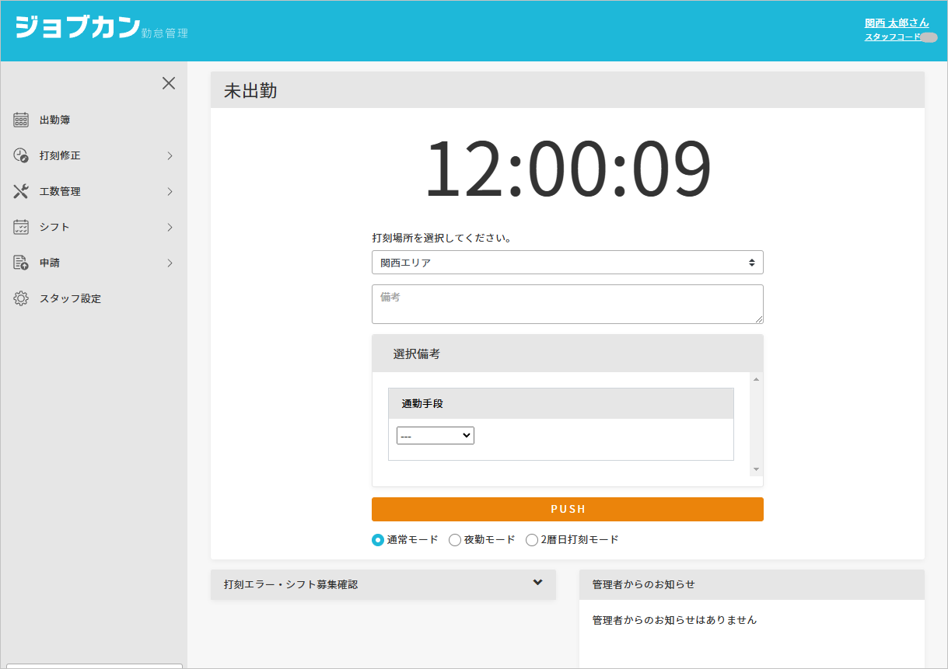
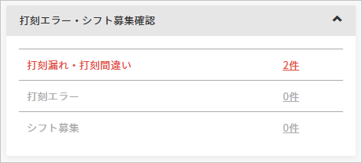
TOP画面と各機能概要
はじめに
PCマイページのTOP画面の概要についてご案内します。
(1)
(2)
(3)
(4)
(5)
(6)
(7)
(8)
(9)
(1) 出勤簿
勤務状況や表示月度の集計情報を確認できます。
(2) 打刻修正
打刻の追加・修正を申請できます。
(3) 工数管理
日ごとの工数を入力できます。
(4) シフト
確定したシフトを確認できます。
また、シフトの申請も可能です。
(5) 申請
休暇申請・残業申請・休日出勤申請ができます。
(6) スタッフ設定
パスワードを変更できます。
(7) 打刻画面
「PUSH」をクリックすると、画面に表示されている時刻で打刻します。
(8) 打刻エラー・シフト募集確認
クリックして開くことで、打刻漏れや打刻エラーの件数、シフト募集の件数を確認できます。
(9) 管理者からのお知らせ
管理者からお知らせがある場合、表示されます。

Slide 9
打刻

Slide 10
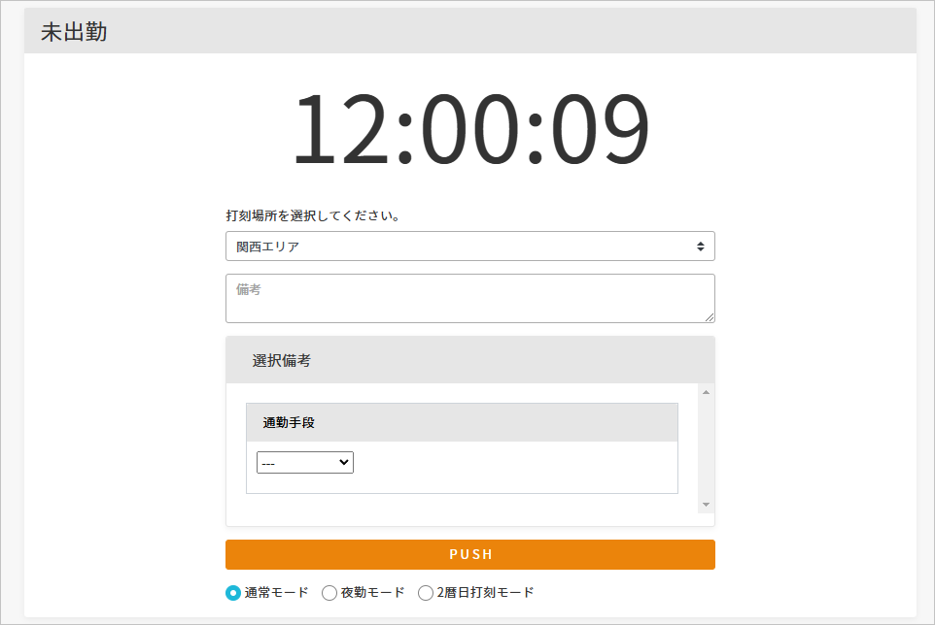


打刻をする（ヘルプページ）
打刻
PCマイページで打刻する方法をご説明します。
1. 打刻モードを選択する
打刻モードには通常モード・夜勤モード・2暦日打刻モードがあります。
日替わり時刻を越えない勤務の場合は「通常モード」を選択してください。
2. 打刻場所を選択する
3. 選択備考を選択する（ヘルプページ）
管理者が選択備考を設定している場合、選択備考が表示されます。
必要に応じて選択肢を選んでください。
4. 「PUSH」をクリックして打刻する

Slide 11
出勤簿

Slide 12
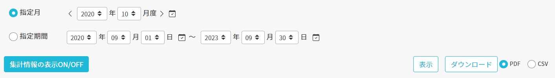
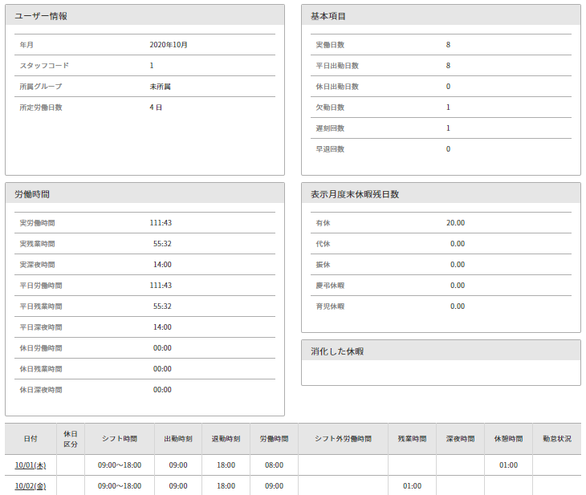
出勤簿を確認する（ヘルプページ）
出勤簿
出勤簿画面の確認方法についてご案内します。
1. 表示したい期間を指定する
【指定月】や【指定期間】項目にて、確認したい期間を選択し、「表示」をクリックすると、
指定した期間の出勤簿が表示されます。
ユーザー情報や集計情報を表示するには、「集計情報の表示ON/OFF」をクリックしてください。
2. 出勤簿をダウンロードする
「表示」ボタンの隣の「ダウンロード」をクリックすると、
表示している期間の出勤簿をPDF形式または、CSV形式でダウンロードできます。

Slide 13
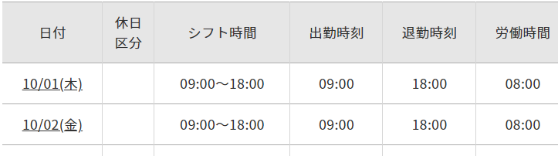
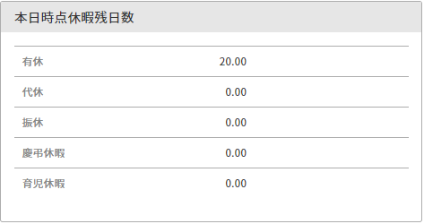
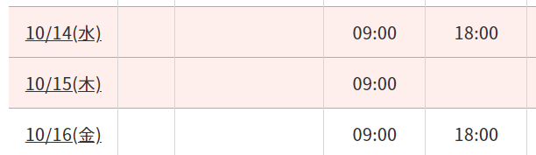

出勤簿
3. 打刻時刻を確認する
【出勤時刻】【退勤時刻】などの
勤怠データを表示します。
4. 休暇の残日数を確認する
【本日時点休暇残日数】欄には、
本日時点で所持している休暇日数を
表示します。
※ 未来日で消化予定が決まっている日数も
差し引かれず表示されます。
5. 出勤簿のピンク色表示
打刻漏れやエラーがある日の行は
ピンク色になります。
6. 出勤簿の黄色表示
打刻修正申請を行った場合、管理者によって
承認されるまでは、行が黄色になります。

Slide 14
打刻修正

Slide 15
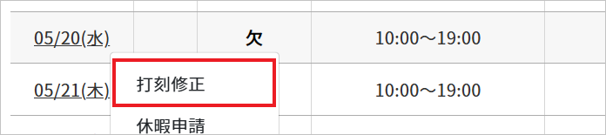
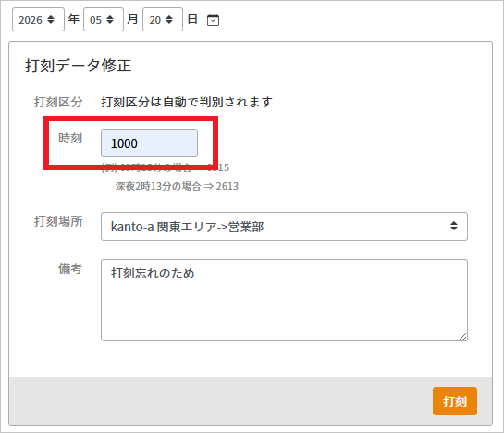
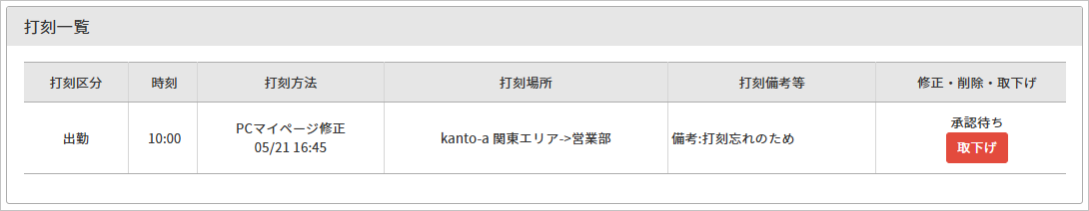
打刻を追加する（ヘルプページ）
打刻修正
打刻の追加申請の方法についてご案内します。
1. 出勤簿から打刻を追加したい日を選択する
出勤簿画面から打刻を追加したい日をクリックし、打刻修正画面に移動します。
2. 【打刻データ修正】欄の【時刻】のボックスに、打刻を追加したい時刻を入力する
半角数字4桁で時刻を入力し、「打刻」ボタンをクリックしてください。
3. 申請完了
管理者が承認するまで打刻は確定せず、「修正・削除」欄に「承認待ち」の文字と「取下げ」ボタンが
表示されます。
承認後、表示は「承認済み」の文字と「修正」・「削除」ボタンに変化します。

Slide 16

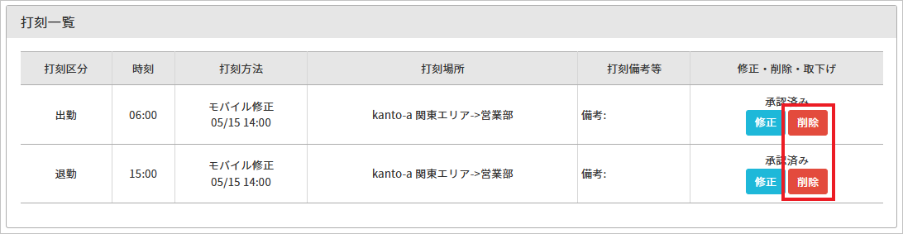
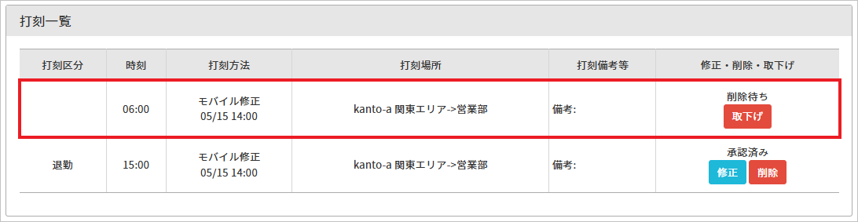
打刻を削除する
打刻修正
打刻の削除申請の方法についてご案内します。
1. 出勤簿から打刻を削除したい日を選択する
出勤簿画面から打刻を削除したい日をクリックし、打刻修正画面に移動します。
2. 削除したい打刻の「削除」ボタンをクリックする
削除したい打刻の「修正・削除」欄に表示されている「削除」ボタンをクリックしてください。
「削除」をクリックすると、打刻の削除が申請されます。確認画面はありません。
3. 申請完了
管理者が承認するまで打刻の削除は完了せず、「修正・削除」欄に「承認待ち」の文字と
「取下げ」ボタンが表示されます。
承認後、打刻は削除され「修正・削除」欄には「削除済み」と表示されます。
削除した打刻は履歴として打刻一覧に残ります。

Slide 17
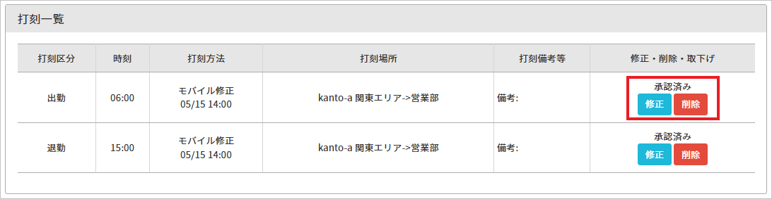
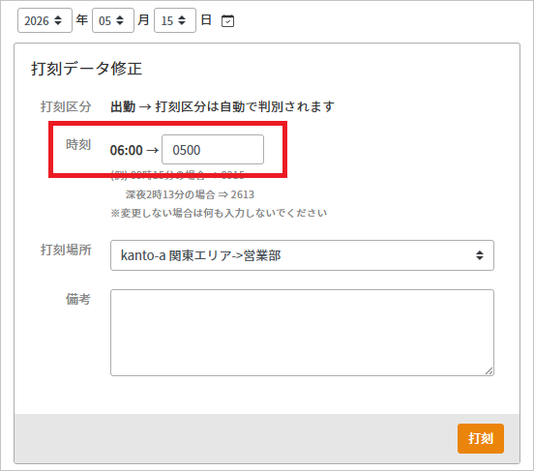
打刻を修正する
打刻修正
打刻の修正申請の方法についてご案内します。
1. 出勤簿から打刻を修正したい日を選択する
出勤簿画面から打刻を修正したい日をクリックし、打刻修正画面に移動します。
2. 修正したい打刻の「修正」ボタンをクリックする
3. 修正後の時刻を入力する
【打刻データ修正】欄に修正前の時刻と、修正後の時刻を入力するためのボックスが表示されます。
半角数字4桁で時刻を入力し、「打刻」ボタンをクリックしてください。

Slide 18
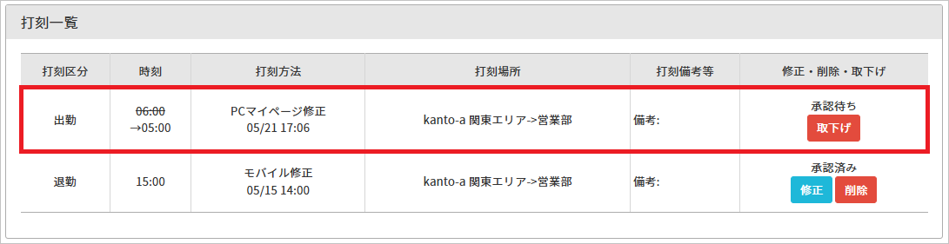
打刻修正
4. 申請完了
管理者が承認するまで打刻の修正は完了せず、「修正・削除」欄に「承認待ち」の文字と
「取下げ」ボタンが表示されます。
承認後、表示は「承認済み」の文字と「修正」・「削除」ボタンに変化します。

Slide 19
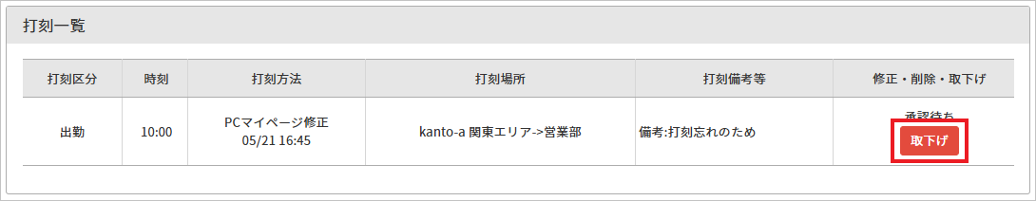
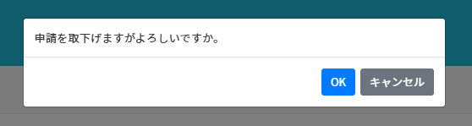
打刻修正申請を取り下げる
打刻修正
打刻修正申請を取り下げる方法についてご案内します。
1. 取り下げたい申請の「取下げ」ボタンをクリックする
2. ダイアログを確認し、「OK」ボタンをクリックする
ダイアログで確認が表示されるので、問題なければ「OK」をクリックして申請取り下げを
実行してください。
取り下げた申請は削除されるため、あとから確認できません。

Slide 20
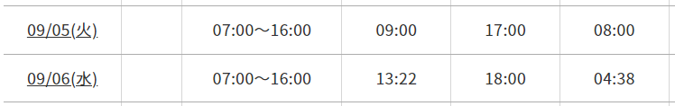
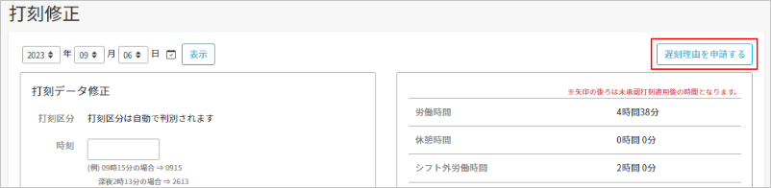
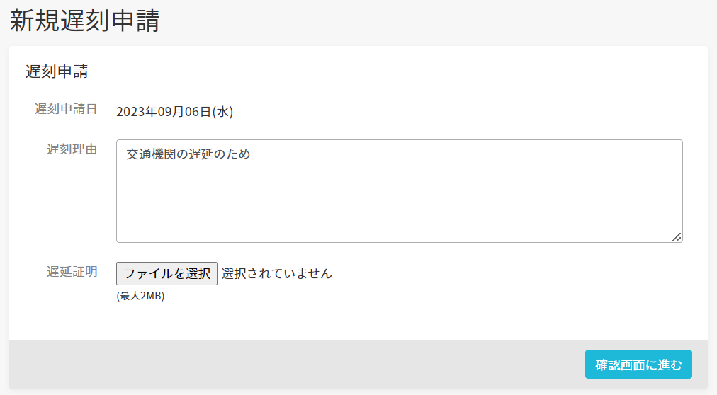
遅刻理由を申請する（ヘルプページ）
打刻修正
遅刻の申請の方法についてご案内します。
こちらの機能を利用するには、管理者側での設定が必要です。
1. 遅刻理由を申請したい日の打刻修正画面を開く
出勤簿画面より遅刻の申請をしたい日をクリックし、打刻修正画面に移動します。
※ 実際に遅刻判定が出ている日、または当日であれば申請が可能です。
2. 「遅刻理由を申請する」をクリックする
3. 遅刻理由を入力する
遅刻理由を記入し、必要に応じて遅延証明書を添付してください。
その後、「確認画面に進む」をクリックします。
確認画面で申請内容を確認し、問題なければ「申請」をクリックして申請を完了してください。

Slide 21
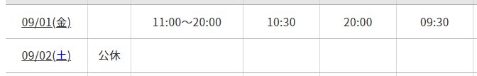
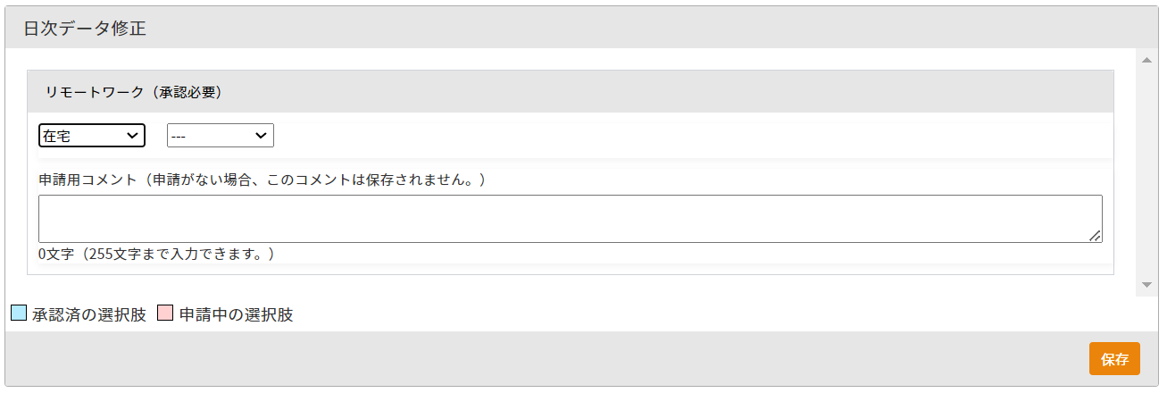
選択備考を追加・修正する（ヘルプページ）
打刻修正
選択備考の修正方法についてご案内します。
こちらの機能は、管理者が設定することで、利用可能になります。
1. 選択備考を追加・修正したい日を選択する
出勤簿画面より選択備考を追加・修正したい日をクリックし、打刻修正画面に移動します。
2. 選択備考を選択する
日次データ修正欄から、選択備考を選択して「保存」をクリックすることで選択備考を追加・修正できます。
管理者が選択備考を申請制に設定している場合は、承認されると追加または修正が完了します。

Slide 22
シフト

Slide 23
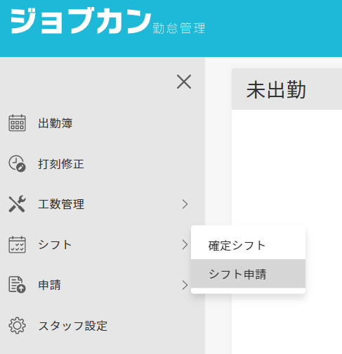
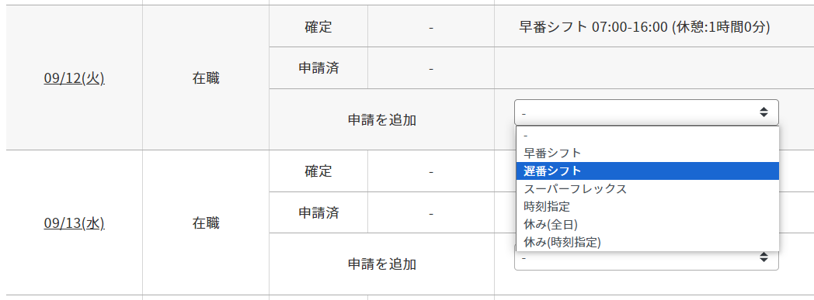
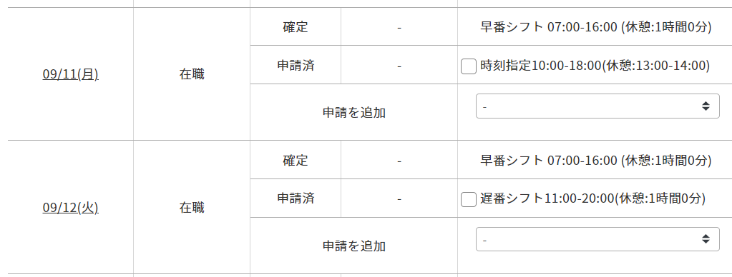
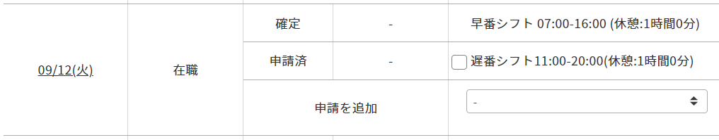
シフトを申請する（ヘルプページ）
シフト
シフトを申請する方法についてご案内します。
1. マイページメニューの「シフト」から「シフト申請」をクリックする
2. 希望日の「シフト」の欄からプルダウンで希望のシフトを選択する
シフトパターンの他に、出退勤時刻を入力して申請することも可能です。
3. 一番下の「申請」をクリックする
各日付の申請済みの欄に申請済みのシフト情報が記載されます。

Slide 24
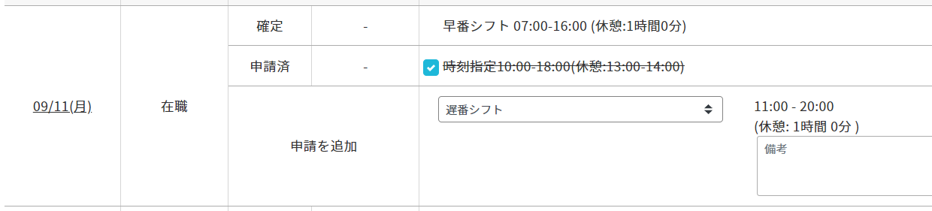
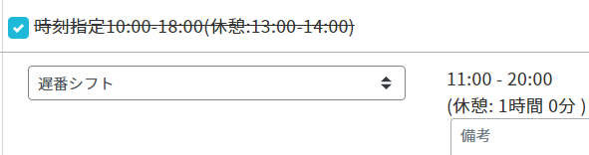
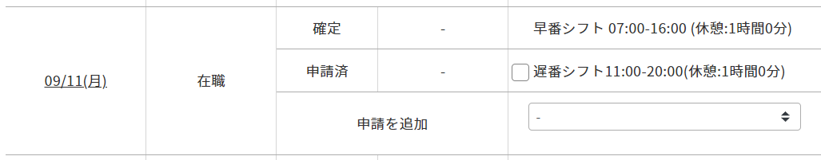

申請したシフトを取り消す
シフト
申請したシフトを取り消す方法についてご案内します。
1. マイページメニューの「シフト」から「シフト申請」をクリックする
2. 「申請済」の申請シフトにチェックを入れる
改めて申請シフトを出したい場合、「申請を追加」欄で希望のシフトを指定します。
3. 一番下の「申請」をクリックする
「申請」をクリック後、改めて申請シフトを確認すると、「申請済」の欄が新しいシフトになっています。

Slide 25
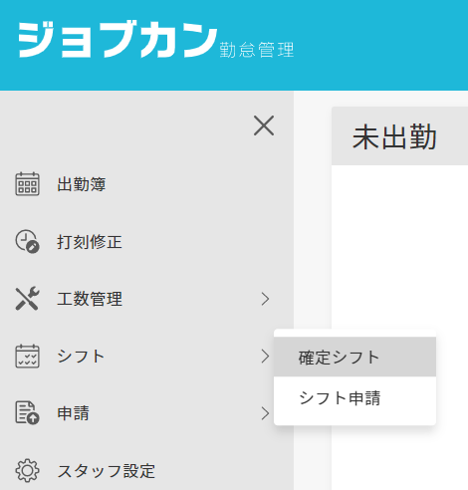
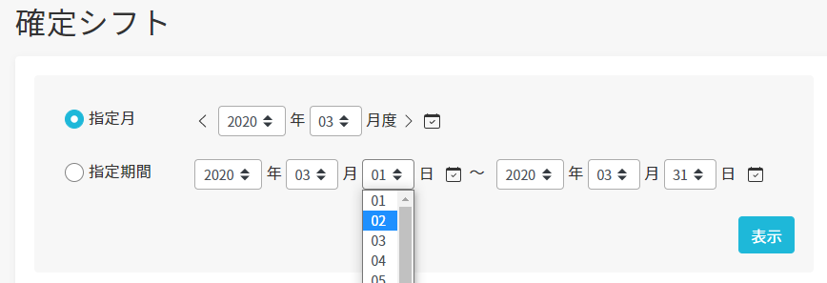
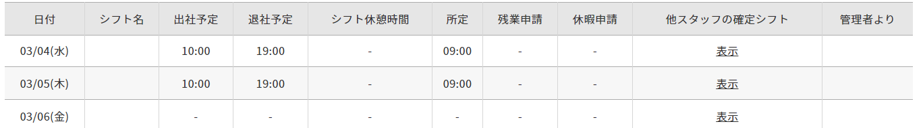
確定したシフトを確認する
シフト
確定したシフトを確認する方法についてご案内します。
1. マイページメニューの「シフト」から「確定シフト」をクリックする
2. 確認したい期間を指定して「表示」をクリックする
3. 確定したシフトを確認する
管理者の設定によっては、他のスタッフのシフトも表示されます。

Slide 26
申請

Slide 27
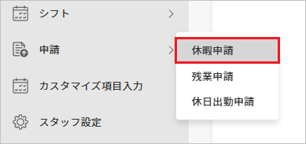
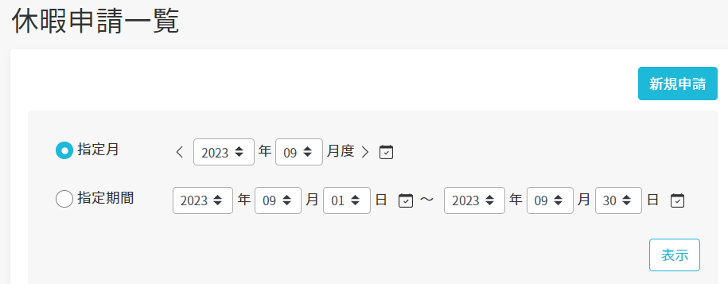
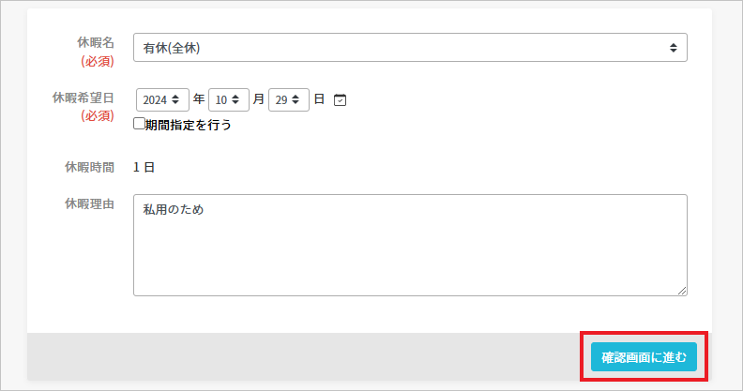
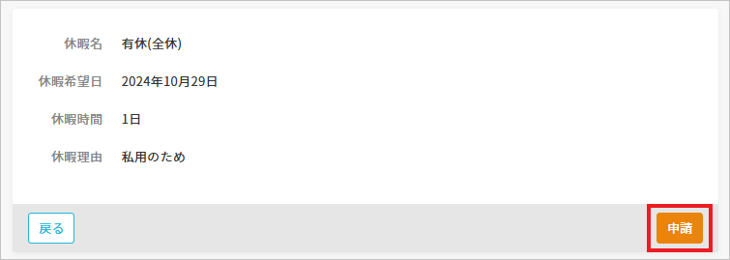
休暇を申請する（ヘルプページ）
申請
休暇を申請する方法についてご案内します。
なお、同じ日に対して2つ以上の休暇申請を出すことはできません。
1. マイページメニューの「申請」から「休暇申請」をクリックする
2. 「新規申請」をクリックする
3. 申請フォームに必要事項を入力し、「確認画面に進む」をクリックする
4. 申請内容を確認し、間違いがなければ「申請」をクリックして、申請を完了する

Slide 28
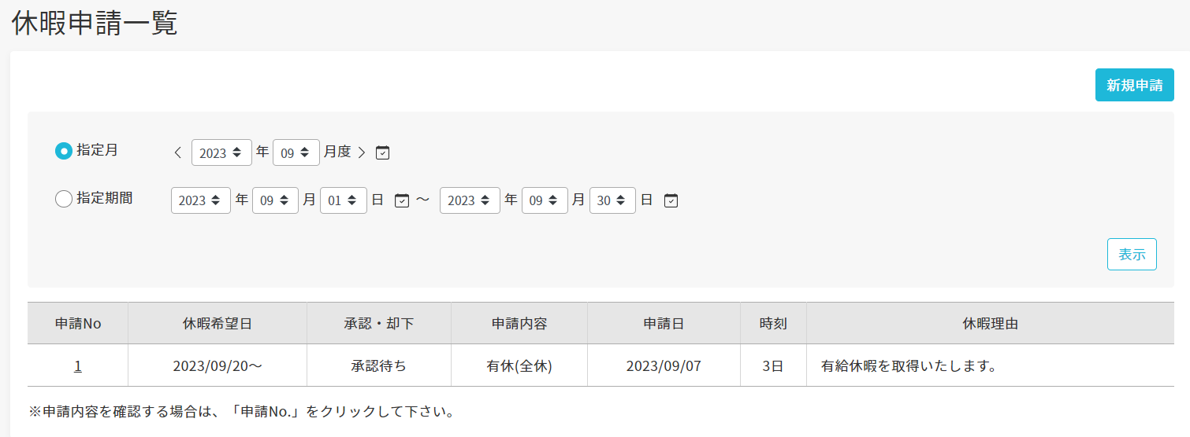
休暇申請一覧を確認する
申請
休暇申請の履歴を確認する方法をご案内します。
1. マイページメニューの「申請」から「休暇申請」をクリックする
2. 確認したい期間を指定し、「表示」をクリックして期間内の申請を表示する
休暇申請一覧では申請の承認状況を「承認・却下」欄で確認できます。

Slide 29
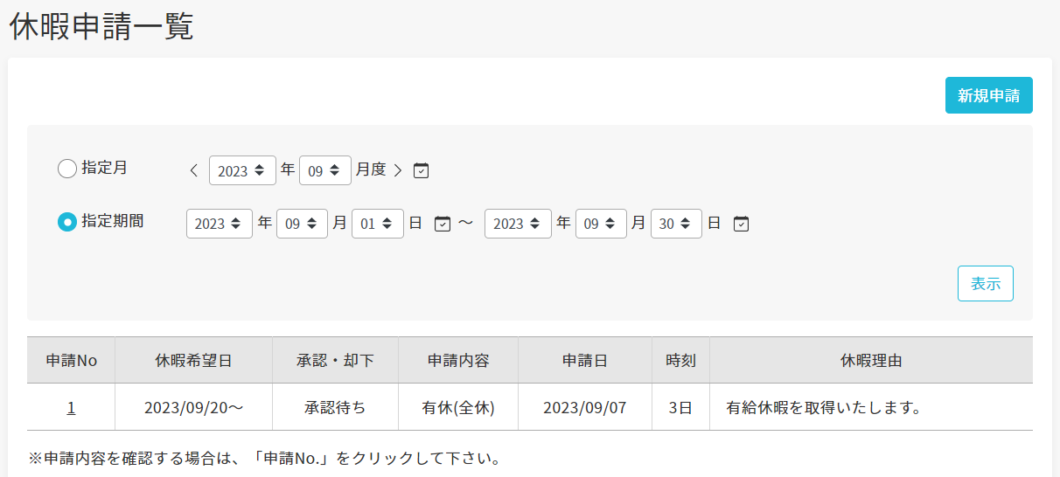
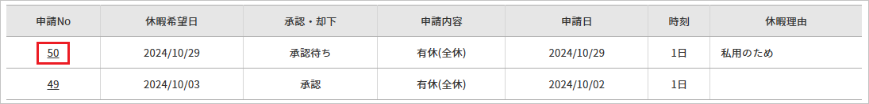
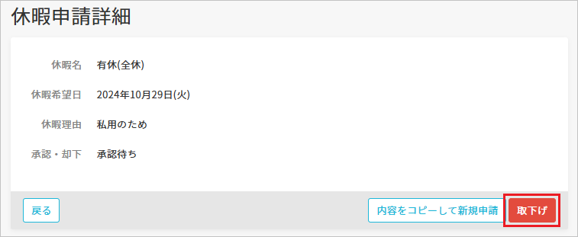
休暇申請を取り下げる
申請
休暇申請を取り下げる方法をご案内します。
なお、承認済みの申請を取り下げ・変更することはできません。
管理者にお問い合わせください。
1. 取り消したい申請がある期間を指定して「表示」をクリックする
2. 取り消したい申請の「申請No」をクリックする
3. 内容を確認して「取下げ」をクリックする
4. 再度確認が表示されるので、「取下げ」をクリックして取り下げを完了する

Slide 30
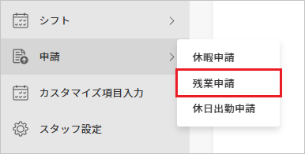
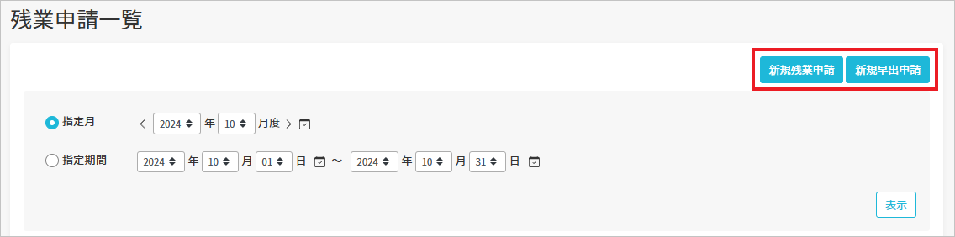
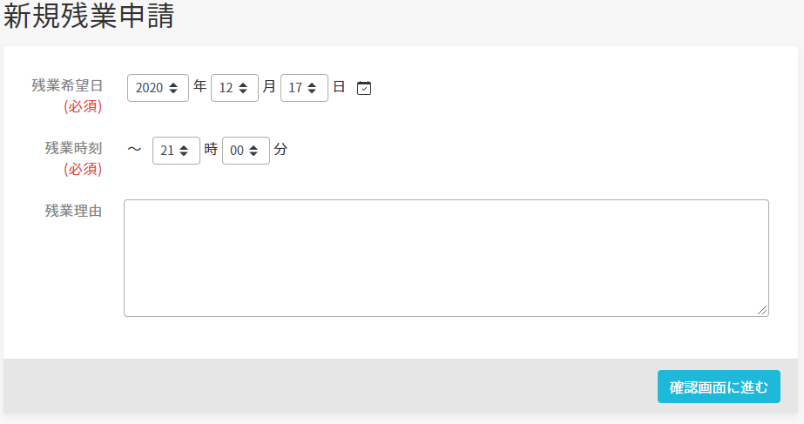
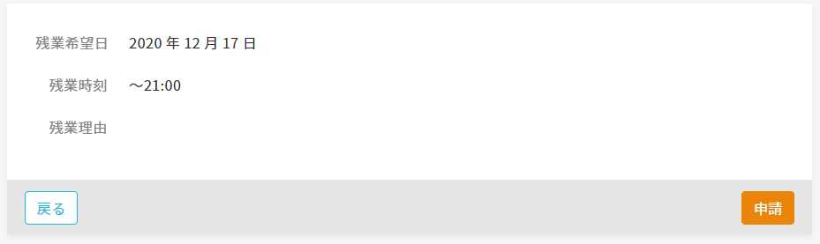
残業を申請する（ヘルプページ）
申請
残業の申請方法をご案内します。
1. マイページメニューの「申請」から「残業申請」をクリックする
2. シフト開始時刻より早い勤務の申請は「新規早出申請」、
シフト終了時刻より遅い勤務の申請は「新規残業申請」をクリックする
3. 申請フォームに必要事項を入力し、「確認画面に進む」ボタンをクリックする
4. 申請内容を確認し、間違いがなければ「申請」をクリックして、申請を完了する

Slide 31
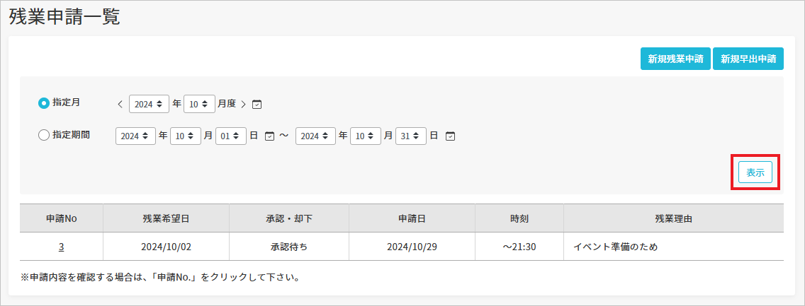
残業申請一覧を確認する
申請
残業申請の履歴を確認する方法をご案内します。
1. マイページメニューの「申請」から「残業申請」をクリックする
2. 確認したい期間を指定し、「表示」をクリックして期間内の申請を表示する
残業申請一覧では申請の承認状況を「承認・却下」欄で確認できます。

Slide 32



残業申請の申請時刻を変更する
申請
残業の申請内容を修正する方法をご案内します。
1. 修正したい申請がある期間を指定して「表示」をクリックする
2. 修正したい申請の「申請No」をクリックする
3. 表示された内容の申請を修正する場合は「変更」をクリックする
4. 修正したい項目を編集後、「確認画面に進む」をクリックする
5. 再度確認が表示されるので、「申請」をクリックして変更を完了する

Slide 33
残業申請を取り下げる
申請
残業申請を取り下げる方法をご案内します。
なお、承認済みの申請を取り下げ・変更することはできません。
管理者にお問い合わせください。
1. 取り下げたい申請がある期間を指定して「表示」をクリックする
2. 取り下げたい申請の「申請No」をクリックする
3. 内容を確認して「削除」をクリックする
4. 再度確認が表示されるので、「削除」をクリックして取り下げを完了する

Slide 34




休日出勤を申請する（ヘルプページ）
申請
休日出勤申請についてご案内します。
1. マイページメニューの「申請」から「休日出勤申請」をクリックする
2. 「新規申請」をクリックする
3. 申請フォームに必要事項を入力し「確認画面に進む」ボタンをクリックする
「取得予定の休暇タイプ」は以下の３つとなります。
◆代休：休日出勤日に打刻することで
代休の休暇日数が付与されます。
◆振休：選択後「休暇日」の項目が増えます。
「休日出勤日」と「休暇日」を振り替えます。
◆休日出勤申請のみ：休暇日数を取得しません。
4. 申請内容を確認し、間違いがなければ「申請」をクリックして、申請を完了する

Slide 35

休日出勤申請一覧を確認する
申請
休日出勤申請の履歴を確認する方法をご案内します。
1. マイページメニューの「申請」から「休日出勤申請」をクリックする
2. 確認したい期間を指定し、「表示」をクリックして期間内の申請を表示する
休日出勤申請一覧では申請の承認状況を「承認・却下」欄で確認できます。

Slide 36



休日出勤申請を取り下げる
申請
休日出勤申請を取り下げる方法をご案内します。
なお、承認済みの申請を取り下げ・変更することはできません。
管理者にお問い合わせください。
1. 取り消したい申請がある期間を指定して「表示」をクリック
2. 取り消したい申請の「申請No」をクリック
3. 内容を確認して「取下げ」をクリックする
4. 再度確認が表示されるので、「取下げ」をクリックして取り下げを完了する

Slide 37


選択備考申請一覧を確認する（ヘルプページ）
申請
選択備考申請の履歴を確認する方法をご案内します。
選択備考申請は、打刻する際に選択備考欄を入力することで内容が送信されます。
また、選択備考を申請制にするには、管理者側での設定が必要となります。
1. マイページメニューの「申請」から「選択備考申請」をクリックする
2. 確認したい期間、承認状況を指定し、「表示」をクリックして指定期間内の申請を表示する
選択備考申請一覧では申請の承認状況を確認できます。

Slide 38



選択備考申請を取り下げる
申請
選択備考申請を取り下げる方法をご案内します。
なお、承認済みの申請を取り下げ・変更することはできません。
管理者にお問い合わせください。
1. 取り下げたい申請がある期間、承認状況を指定して「表示」をクリックする
2. 取り下げたい申請にチェックをして「チェックしたものを一括取消」をクリックする
3. 取り下げが完了し、承認状況に「取消」と表示される
※ 確認画面はありません。
「チェックしたものを一括取消」をクリックすると即時取下げが実行されます。

Slide 39
工数管理

Slide 40



工数を入力する（ヘルプページ）
工数管理
各日の工数（労働時間）を入力する方法をご案内します。
1. 工数実績入力画面を開き、工数を入力したい日付を選択する
2. 工数を入力する
各分類（プロジェクト、タスク等）ごとに工数項目を選択し、工数（＝時間数）を入力してください。
「追加」をクリックすると、工数入力欄が一行増えます。
＞実績欄に工数を入力する
(1)もしくは(2)+(3)の方法で工数を入力し、「入力」をクリックしてください。
(1)時間数で工数を入力する
「0000」もしくは「00:00」のかたちで具体的な時間数を入力します。
(2)割合から工数を入力する場合、「実労働時間」か「残り時間」を選択する「
1日の実労働時間」か「実労働時間から入力済みの工数分を差し引いた残り時間」か、どちらをもとに工数を計算するか選択してください。
(3)スライダーもしくは％数で割合を指定
指定した割合にしたがって、(2)で選択した時間数から工数を計算します。

Slide 41


工数管理
3. デフォルト・テンプレートを利用して工数を入力する
工数入力設定でデフォルトやテンプレートを登録済みであれば、「デフォルト工数を追加」・
「テンプレートから追加」をクリックして、テンプレートを選んで工数を入力できます。
4. 「保存」をクリックして保存する
最後に画面右上の「保存」をクリックして、入力した工数を保存します。

Slide 42



工数実績一覧を確認する（ヘルプページ）
工数管理
工数実績一覧では入力した工数（実績）をで日ごとに確認できます。
また、実績を集計してグラフとして表示します。
1. 工数実績一覧を開く
2. 表示月度を選択する
工数実績一覧を開くと、現在の月度の実績が表示されます。
実績を確認したい表示月を選択し、「表示」ボタンをクリックしてください。
3. 必要に応じて集計軸を変更する
「集計軸」は、登録済みの分類のうち工数の入力実績があるものから選択できます。
「集計軸」で選択した分類にしたがって、円グラフ・棒グラフは自動で再生成されます。

Slide 43

工数管理
4. 実績を確認する
「集計軸」は、登録済みの分類のうち工数の入力実績があるものから選択できます。
「集計軸」で選択した分類にしたがって、円グラフ・棒グラフは自動で再生成されます。
5. グラフ・表をダウンロードする
「PDFダウンロード」ボタンからは円グラフ・棒グラフをPDF形式で、
「CSVダウンロード」ボタンからは表をCSV形式でダウンロードできます。

Slide 44



テンプレートを登録する（ヘルプページ）
工数管理
工数項目や実績をあらかじめ「テンプレート」として登録しておくことで、工数の入力を簡略化できます。
作成したテンプレートはモバイルマイページでも利用可能です。
1. 工数入力設定を開く
2. 「テンプレート登録」から新規登録画面に移動する
3. テンプレート名称、工数項目、実績を入力し保存する
工数項目や実績を入力します。
複数の工数を登録したい場合は「追加」をクリックして入力欄を増やしてください。
最後に「保存」をクリックして入力内容を保存します。

Slide 45
スタッフ設定

Slide 46


スタッフ情報を確認する（ヘルプページ）
スタッフ設定
管理者が登録したスタッフ情報を確認できます。
「スタッフ設定」には、ログインしているアカウントのスタッフ情報が表示されます。
登録情報のうち、電話番号はスタッフ自身で変更できます。
新しく登録したい電話番号を入力し、「確認画面へ進む」をクリックしてください。
確認画面が表示されるので、登録内容を確認します。
問題なければ「変更する」をクリックして変更は完了です。
ログインパスワードを変更したい場合は、画面右上のメールアドレスをクリックし、メニューから
「パスワード変更」を選択してください。
→パスワードを変更・再設定する

